Slide 1
分析不同地區熱門音樂排行榜的音樂類型差異
-- 以 Spotify 作為資料集
Group 6: R07725049吳姿君、R08725008周若涓、R08725010陳亦珊、R08725030徐薇尹

Slide 2
1
Collect data

Slide 3
Kinds of Data
收集的資料分為:
General data
Musical Cities data
以上兩張 table 收集的 attributes 包含 track_id, danceability, energy, key, loudness , mode, speechiness, acousticness, instrumentalness, liveness, valence, tempo
Musical Cities data 除了上述 attributes, 還會有 city label

Slide 4
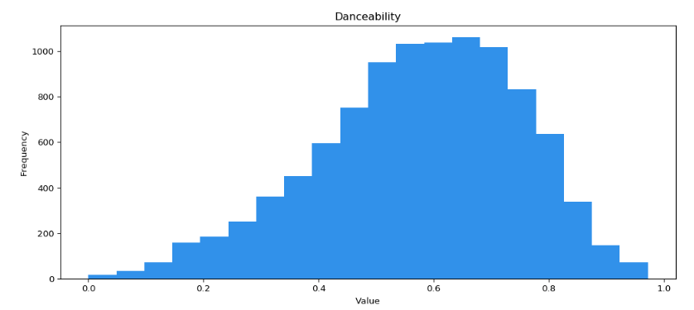
Attributes of Data
track_id: Spotify URI 的末尾有 base-62 的 identifier, 透過不同的 identifier 可以找到不同的藝術家、曲目、專輯、播放列表等資料類型。
danceability: 舞蹈性是根據節奏、節奏穩定性、拍子強度和整體規律性等音樂元素的組合, 描述歌曲適合跳舞的方式。
資料型態為 float, 值介於 0 到 1 之間。
值的分布如圖:

Slide 5
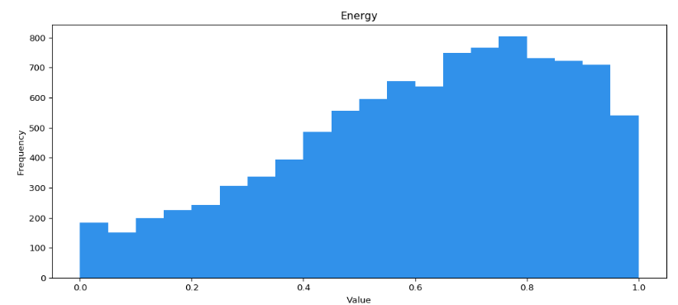
Attributes of Data
energy: 能量代表強度和活動的量度, 充滿活力的曲目通常會感覺快速, 響亮且嘈雜。
例如: 金屬樂具有較高的能量, 而巴哈前奏樂曲的得分則較低。
資料型態為 float, 值介於 0 到 1 之間。
值的分布如圖:

Slide 6
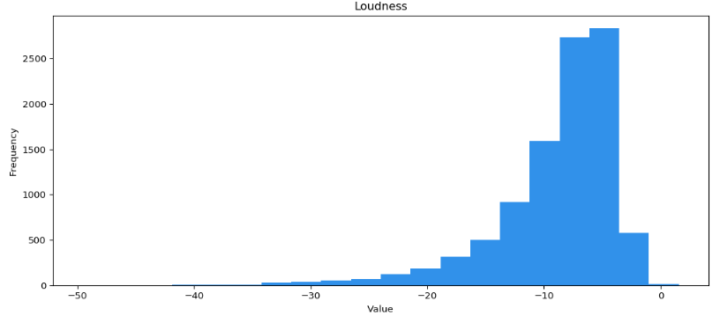
Attributes of Data
key: 整體估計歌曲的調性, 資料型態為整數, 例如: 0 = C, 1 = C♯/ D♭, 2 = D, 依此類推。
loudness: 歌曲的的整體響度平均值, 以分貝（dB）為單位, 響度是聲音的質量, 與振幅有主要關聯。
資料型態為 float, 值的通常介於 -60 至 0 db。
值的分布如圖:

Slide 7
Attributes of Data
mode: 模式為歌曲的形式, 可以知道其旋律內容的音階類型。
主要以 1 或 0 表示。
speechiness: 語音可以檢測歌曲目中是否存在人說話的聲音。
說話成分越多（例如脫口秀、有聲讀物、詩歌）, 屬性值就越接近1.0。
大於 0.66 的值就可以知道歌曲可能完全由口語組成。
介於 0.33 到 0.66 之間的值表示可能同時包含音樂和語音的曲目, 無論是否為分段(包括 rap)。
低於 0.33 的值最有可能代表音樂和其他非語音類曲目。

Slide 8
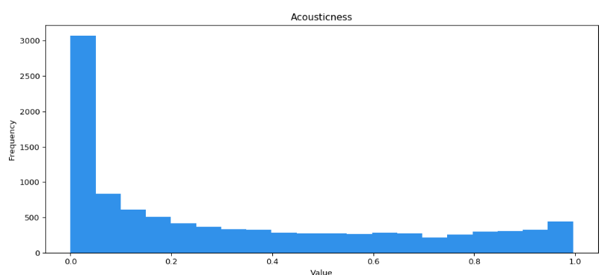
Attributes of Data
acousticness: 表示歌曲有多少出色的聲音(原聲吉他和手鼓), 或是電子聲有多少(即合成器和鼓機), 當出色的聲音越多, 值越高, 近年流行的acousticness 都呈現低的狀態。
資料型態為 float, 值介於 0 到 1 之間。
值的分布如圖:

Slide 9
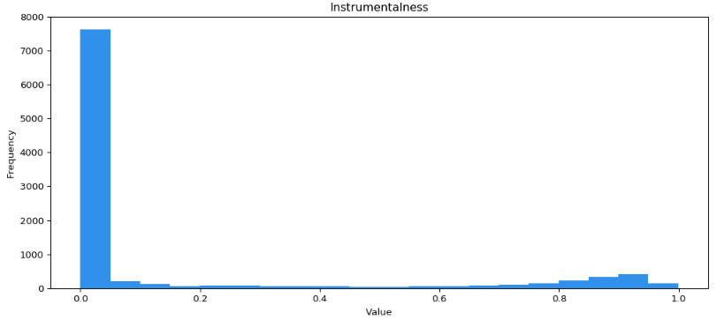
Attributes of Data
instrumentalness: 歌曲不包含人聲、單純只有樂器的程度。
在這種情況下, “Ooh” and “aah” 的聲音被視為樂器。
Rap 或說話的聲音顯然是“人聲”。
樂器性值越接近 1.0, 則曲目中沒有人聲內容的可能性越大。
高於 0.5 的值表示為樂器音樂。
資料型態為 float, 值介於 0 到 1 之間。
值的分布如圖:

Slide 10
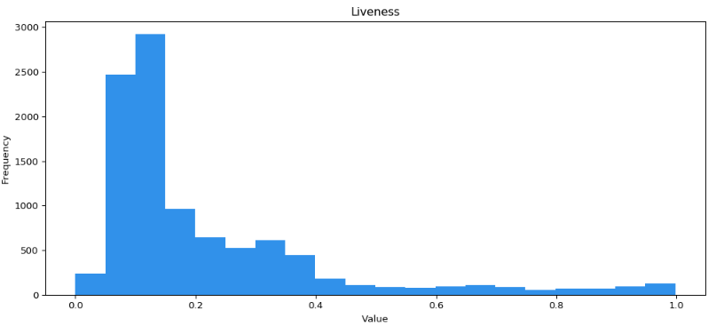
Attributes of Data
liveness: 檢測歌曲中是否有觀眾的聲音。
較高的活躍度值表示增加了現場歌曲的可能性, 大於0.8的值很可能會顯示該軌道處於活動狀態。
資料型態為 float, 值介於 0 到 1 之間。
值的分布如圖:

Slide 11
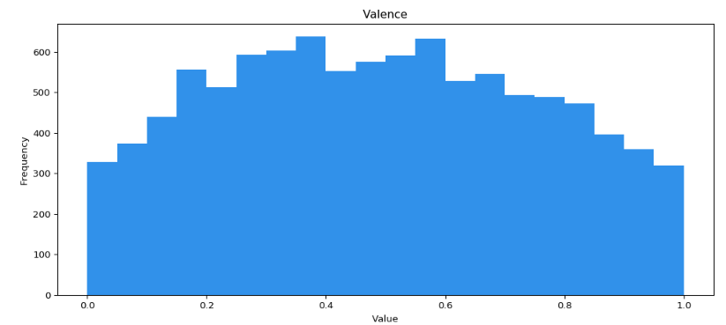
Attributes of Data
valence: 描述歌曲傳達的音樂積極性。
值高的歌曲聽起來更積極(例如快樂、開朗、欣喜), 而值低的歌曲聽起來更消極(例如悲傷、沮喪、憤怒)。
資料型態為 float, 值介於 0 到 1 之間。
值的分布如圖:

Slide 12
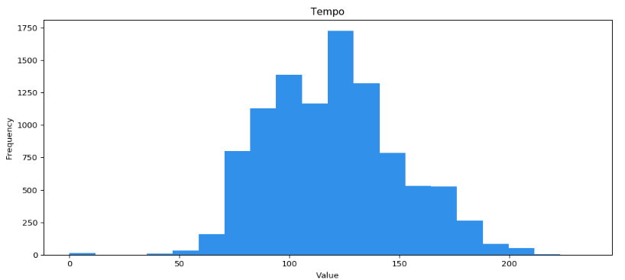
Attributes of Data
tempo: 曲目的總體估計速度, 以每分鐘心跳數（BPM）為單位。
用音樂術語來說, 節奏是指給定樂曲的速度或節奏, 它直接來自平均拍子持續時間。
資料型態為 float。
值的分布如圖:

Slide 13




General data
選出有超過 100 萬followers 的歌單，很多人聽代表是屬於 general 的資料
例如: Global Viral 50, Global Top 50, Today’s Top Hits, Confidence Boost, Happy Beats, etc.

Slide 14
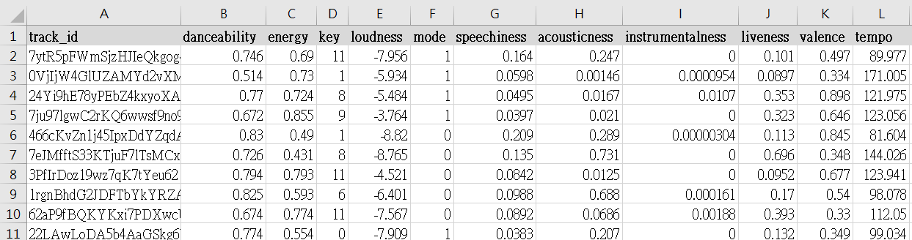
General data
General data 的 table 有以下 attributes: track_id, danceability, energy, key, loudness , mode, speechiness, acousticness, instrumentalness, liveness, valence, tempo
共收集了 2038 首歌曲

Slide 15
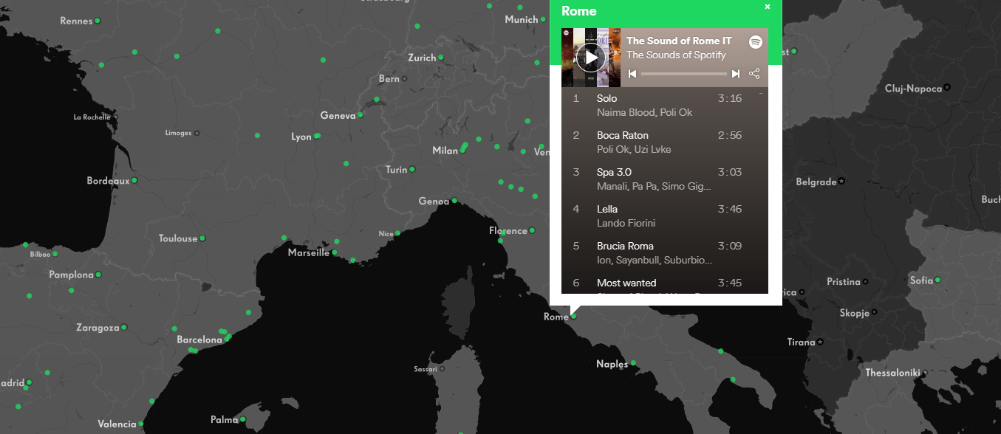
Musical Cities data
從 Musical map of the world 找出 city，以及每個 city 的 top list
Musical Cities data 共收集了 3400 筆，其中包含 33 個 cities
例如: Taipei, Tokyo, London, Wellington, Berlin, Madrid, Amsterdam 等

Slide 16
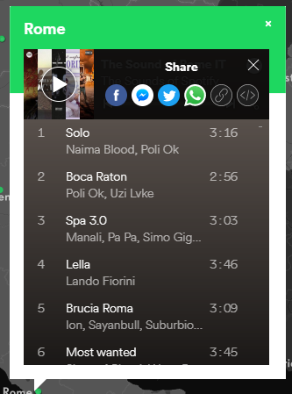
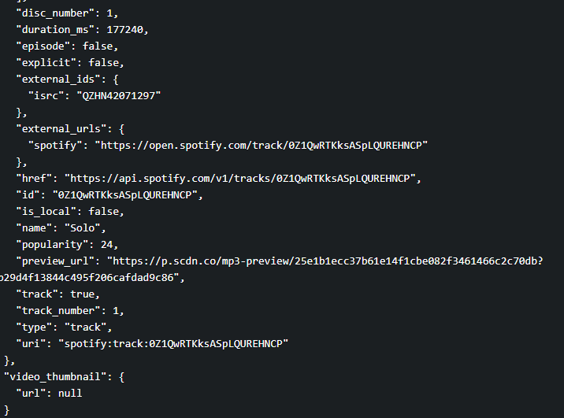
How to get the Data?
複製各個 city 的 playlist_id(每個playlist 都有 100首歌)
e.g. 2WxMWXBdooAvIG0w4LfrS8
透過 Spotify 的 Get a Playlist API，得到 playlist 的詳細資料，如playlist 的 owner, followers, track

Slide 17
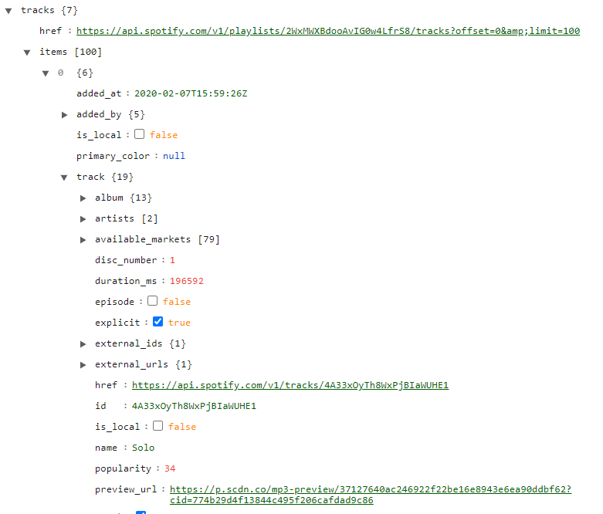
How to get the Data?
利用 JSON Editor，萃取 track 的 100 個items，得到track 相關資料的table
需要的只有 track.id 欄位

Slide 18
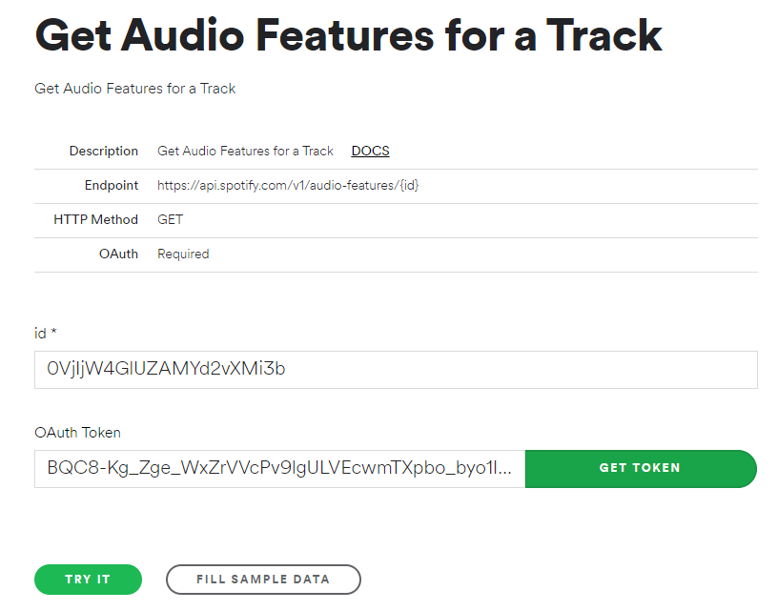
How to get the Data?
再將各個國家的 playlist 的 track.id 欄位, 丟進 Spotify 的 Get Audio Features for Several Tracks API (這個 API 有一個限制，每次只能丟入 100 個 track.id)
得到音訊的 feature attributes，如 danceability, energy, key, loudness, mode, speechiness, acousticness, instrumentalness, liveness, valence, tempo 等

Slide 19
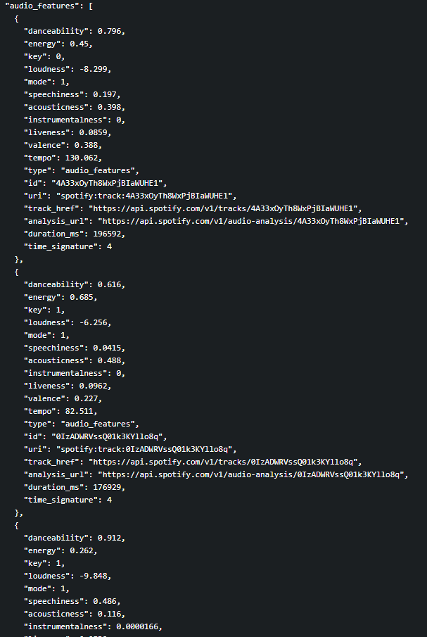
How to get the Data?
透過 API 得到 feature attribute 的 JSON file

Slide 20
2
Music Style Prediction

Slide 21
Data Preprocessing
Original Features
共有11個features。
Danceability, Energy, Key, Loudness, Mode, Speechiness, Acousticness, Instrumentalness, Liveness, Valence, Tempo.
皆為Numerical。
Normalization
標準化至 [0,1]區間。
Before: ['0.508', '0.445', '8', '-12.782', '0', '0.0827', '0.641', '0.0000549', '0.0528', '0.75', '138.501']
After: [0.508, 0.445, 0.6666666666666666, 0.7869666666666667, 0.0, 0.0827, 0.641, 5.49e-05, 0.0528, 0.75, 0.695]
Dimensionality reduction
PCA, 降至5維。
mode, acousticness, key, valence, liveness。

Slide 22
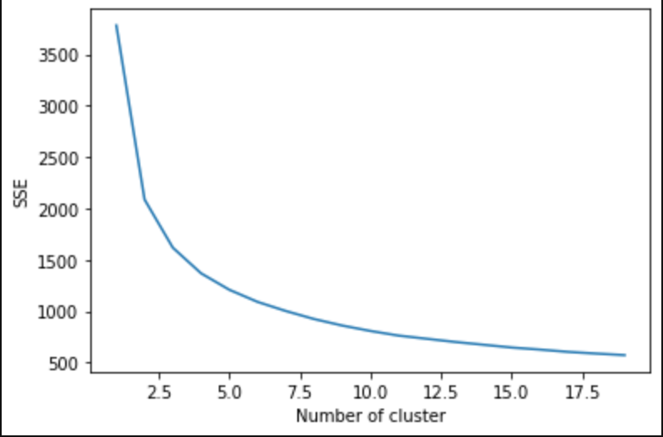
曲風分類模型-訓練階段：Clustering
Method
K-Means. 在k=10時，SSE開始進行收斂，且群個數不會太多、將sample分得太細碎，所以我們認為k=10是一個合理的選擇，並且進行1000次的iterations。

Slide 23
曲風分類模型-應用階段
Steps:
對要分類的sample做標準化的處理，所有特徵數值轉為[0,1]區間。
PCA降維保留上述五個特徵。
分別與10個centroids的特徵向量比較尤氏距離。
將曲風類別判給最近的那個群，曲風label即為該群編號。

Slide 24
3
City Result Vector

Slide 25
Cities music top list clustering
使用 Music Style Prediction 訓練得到的分群模型，將 Musical Cities data 的城市 music top list 進行分類。
使用 Musical Cities data 將所有歌曲進行分群得到結果如下： [427, 363, 324, 236, 179, 356, 414, 544, 284, 272]
以城市來計算各城市中的 top list 歌曲之分群結果，以 Taipei 為例結果如下 'Taipei': {0: 6, 1: 7, 2: 9, 3: 12, 4: 14, 5: 11, 6: 9, 7: 10, 8: 10, 9: 12}
計算各城市分群結果中各類別所佔比例，以 Taipei 為例結果如下： ['Taipei', 0.06, 0.07, 0.09, 0.12, 0.14, 0.11, 0.09, 0.1, 0.1, 0.12]

Slide 26
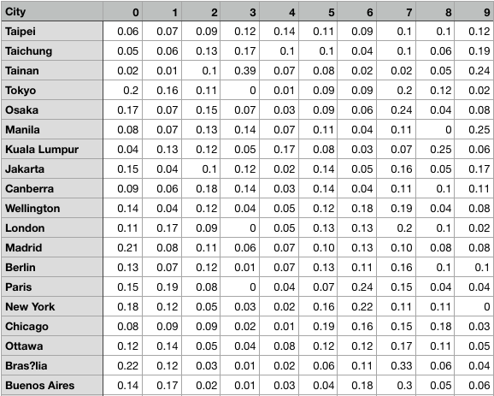

Slide 27
Application
4

Slide 28
DEMO
User輸入spotify ID，得到：
和自己的播放清單相似程度最高的三座城市
播放清單的組成類型
並以圖表呈現。
比較方式
將user所有播放清單的每一首歌曲放入cluster model分為10類其中一類
計算所有歌曲的類型比例
與城市類型比較相似程度（Euclidean distance）
Notes:
影片

Slide 29
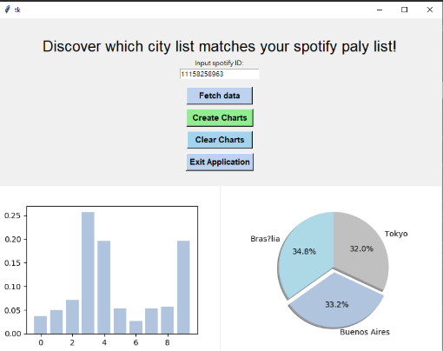
DEMO
Notes:
影片

Slide 30
程式架構
Create tkinter UI
Show charts UI
user input ID
user press Fetch
Output result
Load user data
Cal similarity
Request user playlist
user press Create
Get user tracks

Slide 31
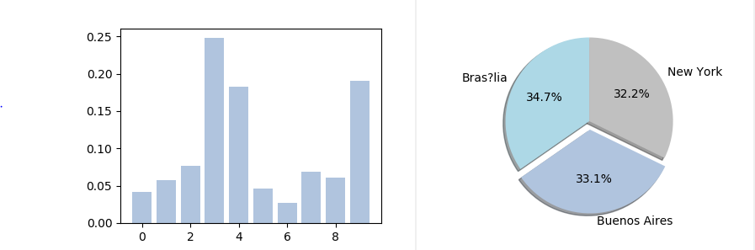
Results
User 1

Slide 32
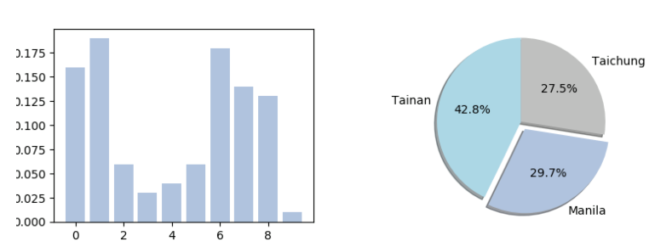
Results
User 2

Slide 33
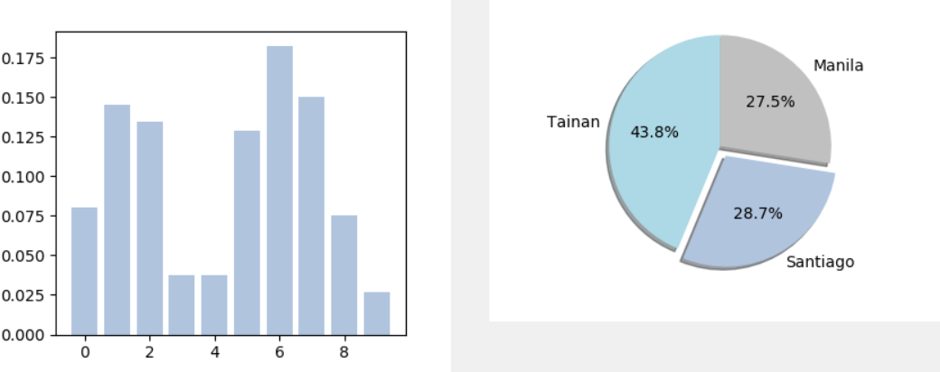
Results
User 3

Slide 34
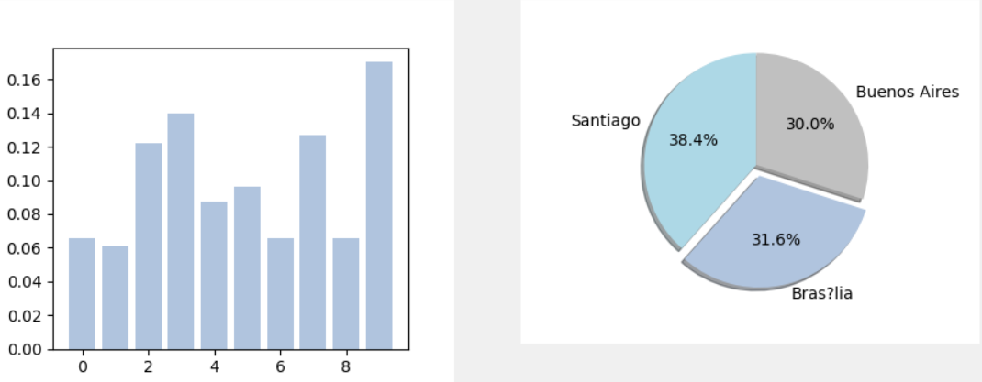
Results
User 4

Slide 35
DEMO CLIP
影片連結
https://youtu.be/CPld1YES2a8
https://reurl.cc/Y15bAD

Slide 36
Analysis
結果可看出對於不同user，10群cluster能夠有效區分歌曲不同曲風(分布皆不同)
不同user也能得出不同的相似城市
曲風並沒有受到語言干擾，ex.播放清單為亞洲地區，城市結果並非全部屬於亞洲

Slide 37
Conclusion
偏好配對預測結果不僅可以提供使用者自我認識的樂趣，也可以因為音樂的連結，讓使用者對於不同城市產生興趣，甚至納入未來的造訪城市清單。
在商業運用上，也可以藉此了解不同user的偏好相似度，並且開發以音樂播放清單配對為基礎的社交平台。

Slide 38
5
Reference

Slide 39
Reference
Get Audio Features for a Track
https://developer.spotify.com/documentation/web-api/reference/tracks/get-audio-features/
Discovering similarities across my Spotify music using data, clustering and visualization
https://towardsdatascience.com/discovering-similarities-across-my-spotify-music-using-data-clustering-and-visualization-52b58e6f547b
Musical Map of the World
https://spotifymaps.github.io/musicalcities/

Slide 40
END

